Slide 1

ИНФОРМАЦИОННА СИСТЕМА ЗА
КОНТРОЛ НА ВОДОРАЗПРЕДЕЛЕНИЕТО
/ИСКВ/

Slide 2
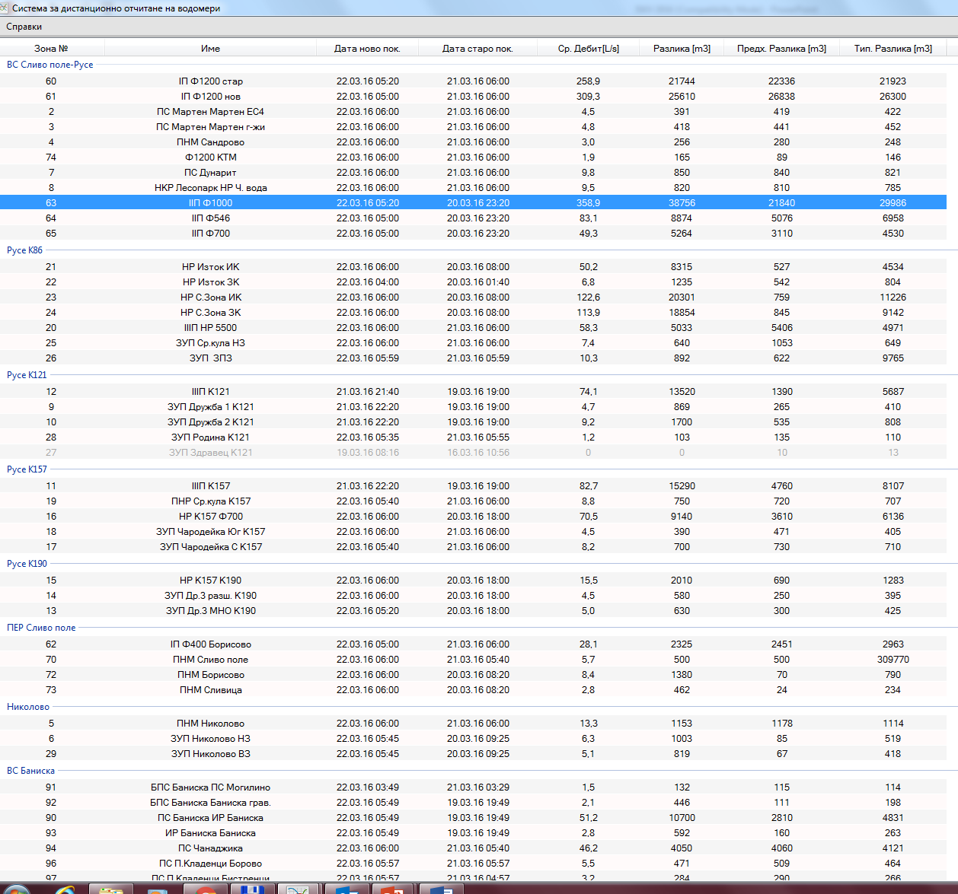
1. Основен екран:
Зона №
Име
Дата, час ново/
старо показание
Среден дебит л/с
Отчет за посл. 24ч.
Отчет за предх. 24ч.
Среден отчет за
последни 15дни

Slide 3
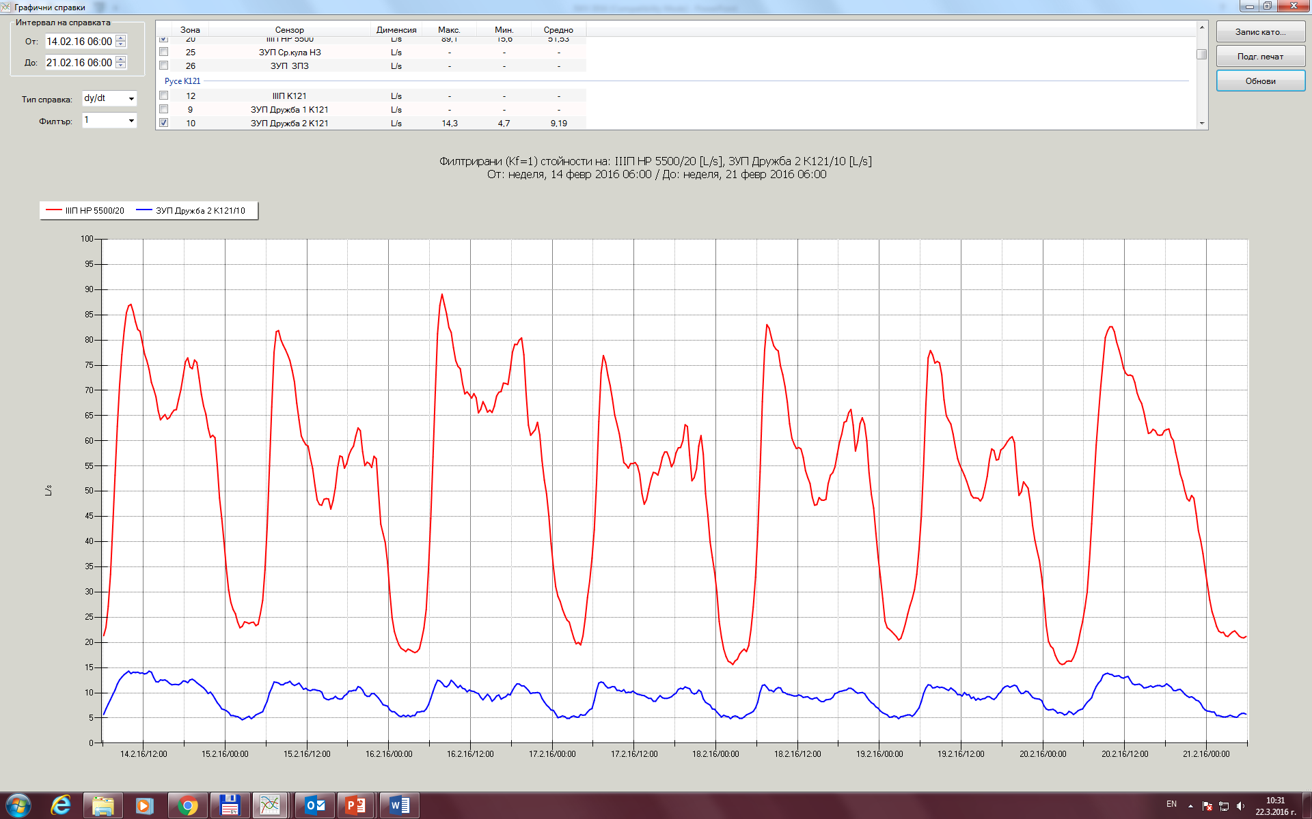
2. Графична справка:
Интервал на справката /дата, час/
Тип на справката – 3 вида справка
Филтър
Избор на точки
ОБНОВИ
Запис
Печат

Slide 4
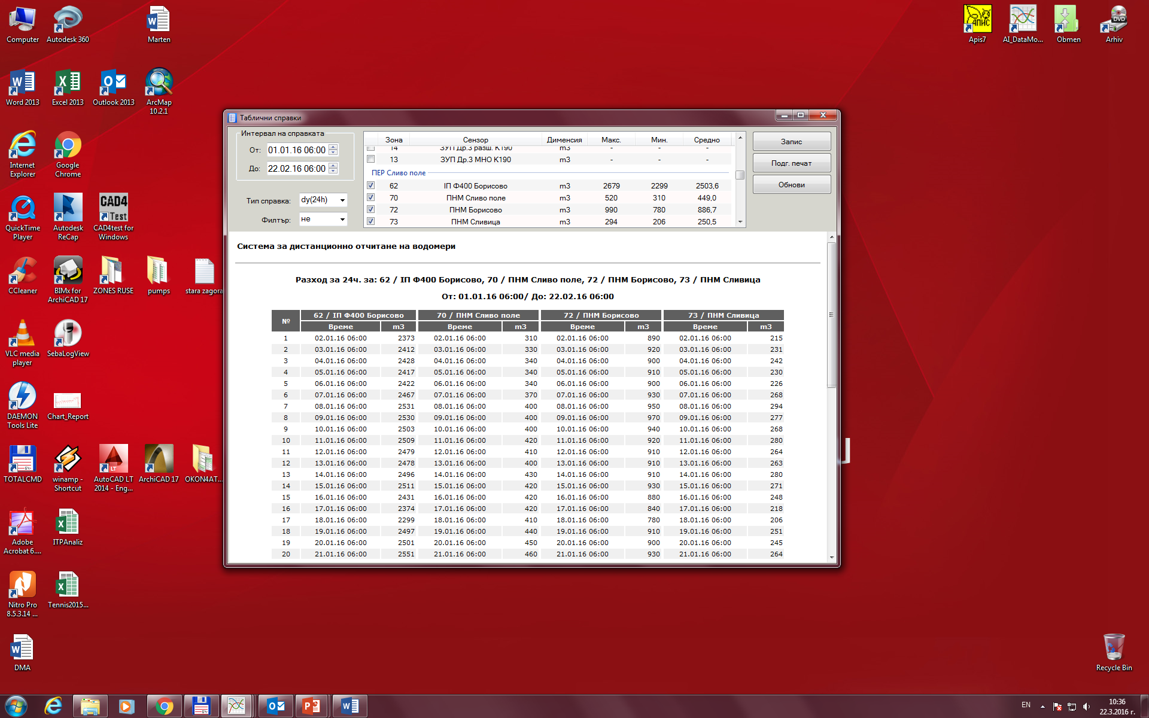
3. Таблична справка:
Интервал на справката /дата, час/
Тип на справката – 3 вида справка
Филтър
Избор на точки
ОБНОВИ
Запис
Печат

Slide 5
ВИДОВЕ АНАЛИЗИ
1. КРАТКОСРОЧНИ АНАЛИЗИ
Отношението на минималния дебит спрямо средния дебит - при Qмин/Qcp > 0.6 - спешни мероприятия. При достигане на Qmin/Qcp =< 0.3 – поддържане в дългосрочен план.
2. ДЪЛГОСРОЧНИ АНАЛИЗИ
Анализ по пътя на основния поток.
Анализ на насрещните потоци на търсене и предлагане.
Анализ за изчисляване на инфраструктурен индекс на течовете /ILI/

Slide 6
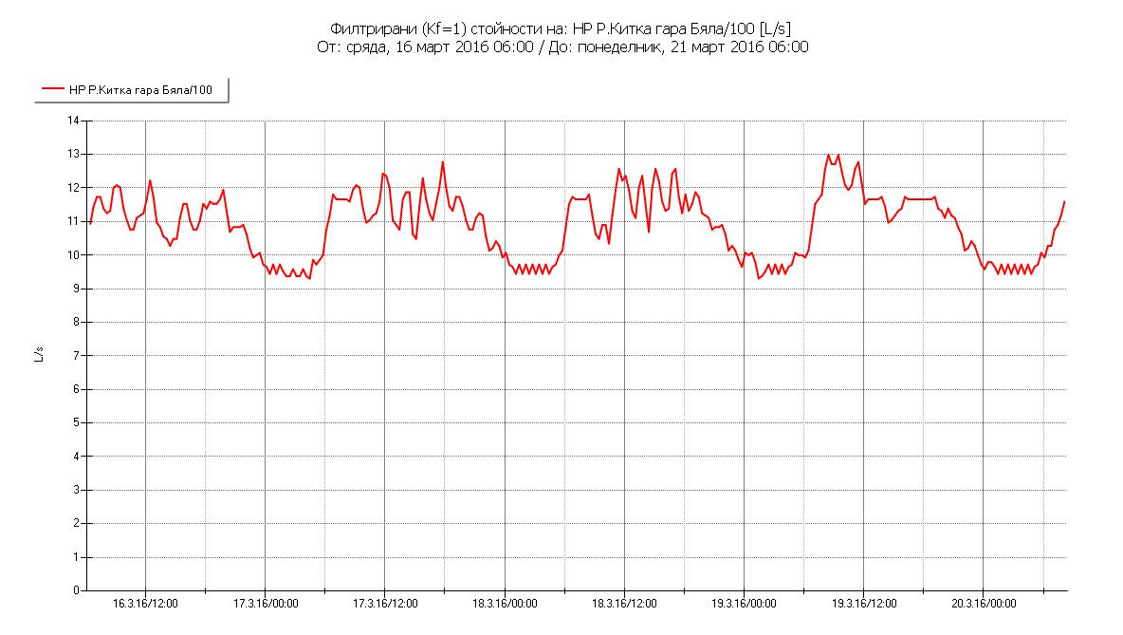
Qмин/Qcp > 0.6
Qмин = 9,5л/с; Qcp = 11л/с; Qмин/Qcp = 0,86

Slide 7
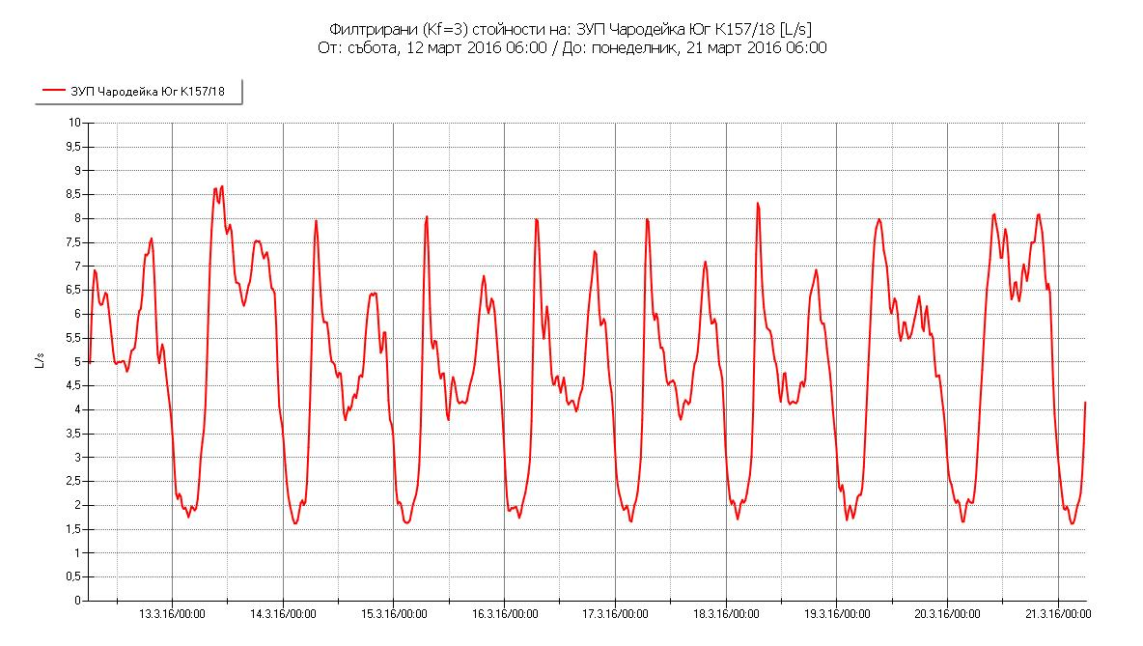
Qмин/Qcp < 0.3
Qмин = 1,6л/с; Qcp = 4,8л/с; Qмин/Qcp = 0,3

Slide 8
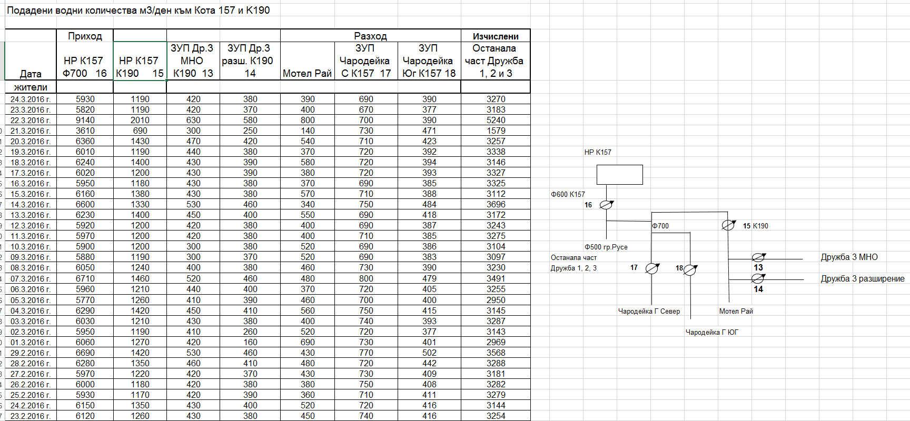
ДЪЛГОСРОЧНИ АНАЛИЗИ
Анализ на насрещните потоци на търсене и предлагане

Slide 9
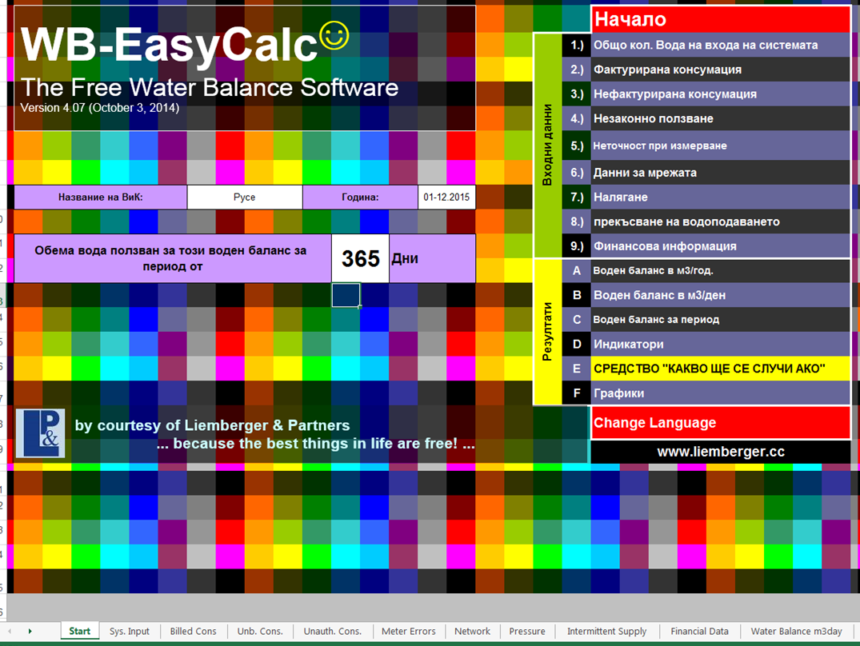
ДЪЛГОСРОЧНИ АНАЛИЗИ
Инфраструктурен индекс на течовете /ILI/

Slide 10
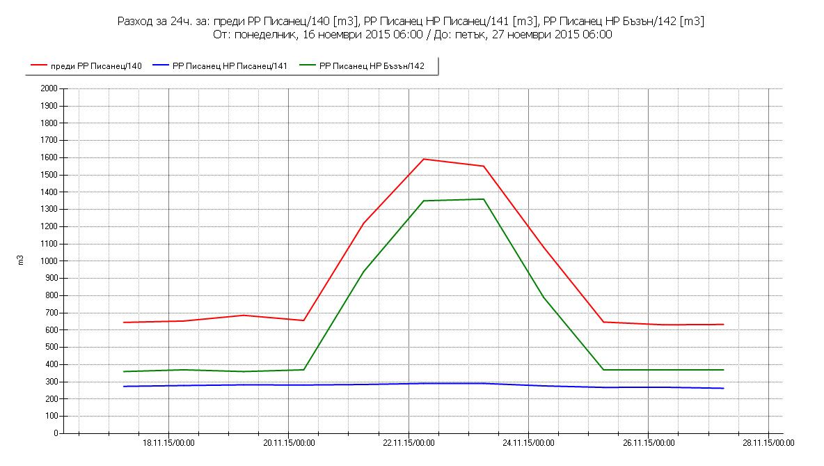
ПРИМЕРИ
Бърза реакция при авария на външен водопровод

Slide 11
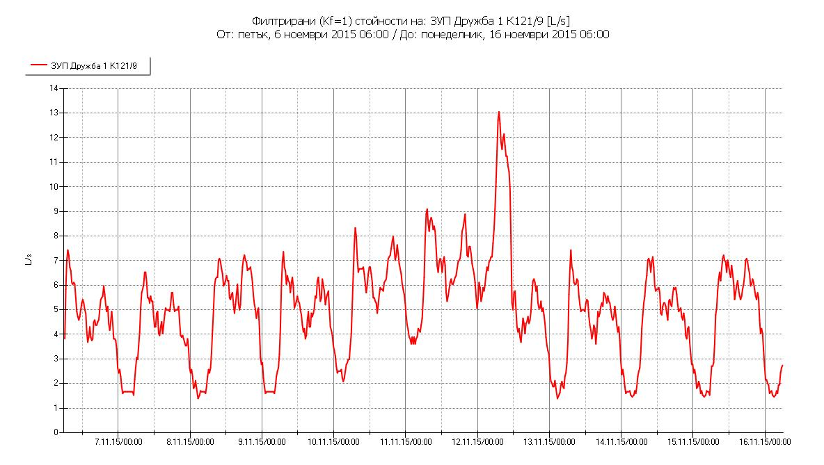
ПРИМЕРИ
Бърза реакция при авария в населено място - ЗУП

Slide 12
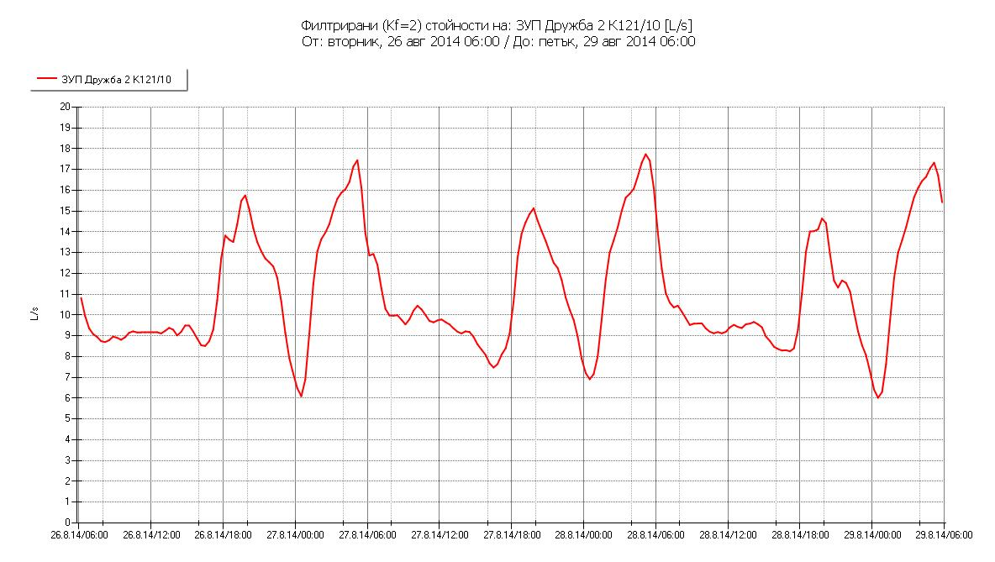
ПРИМЕРИ
Не изолиран стар резервоар

Slide 13
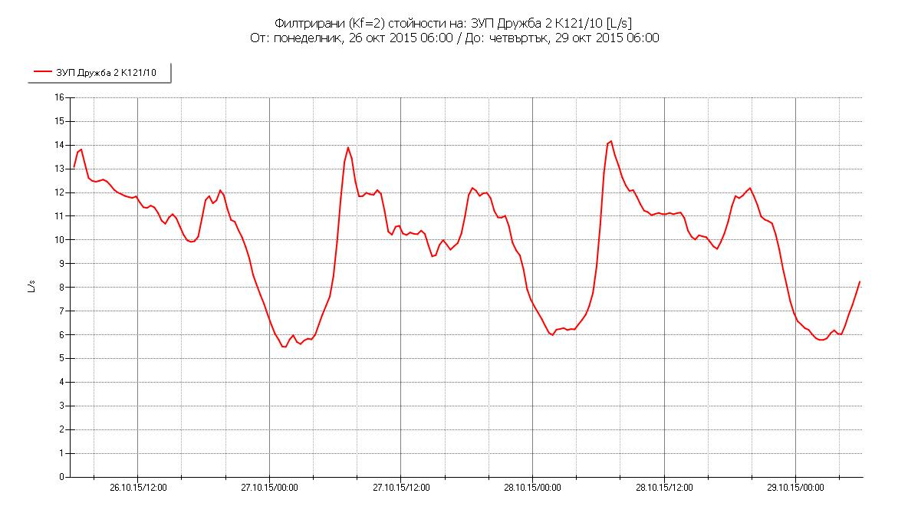
ПРИМЕРИ
Не изолиран стар резервоар

Slide 14
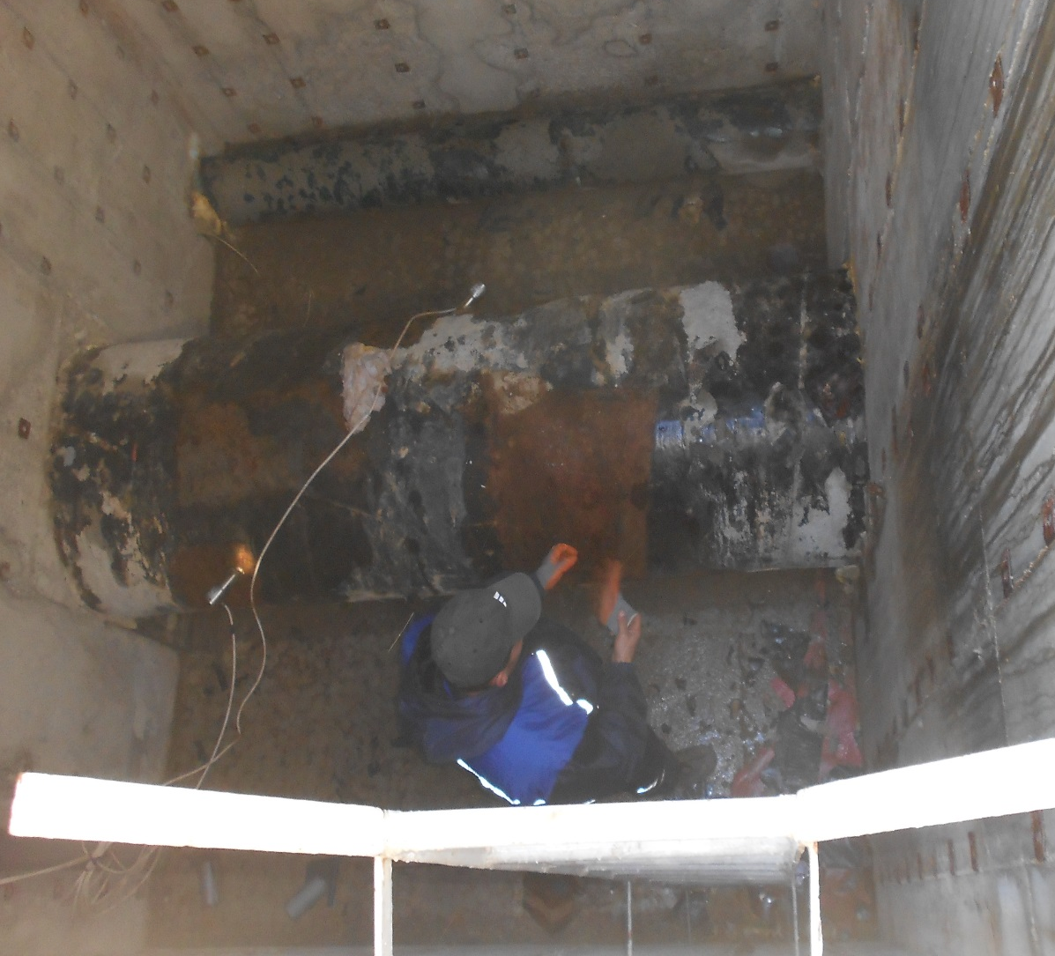
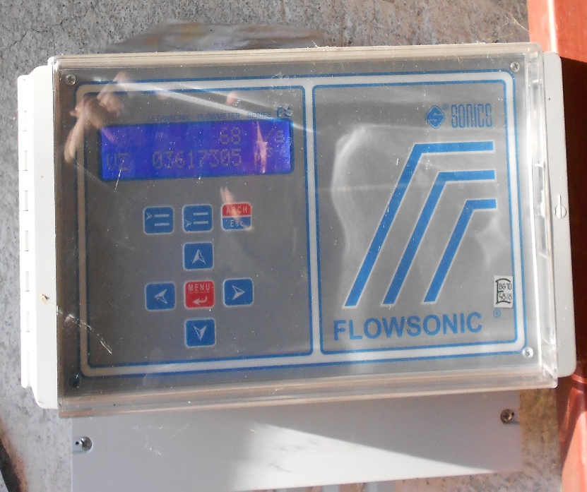
ШАХТА С РАЗХОДОМЕР

Slide 15
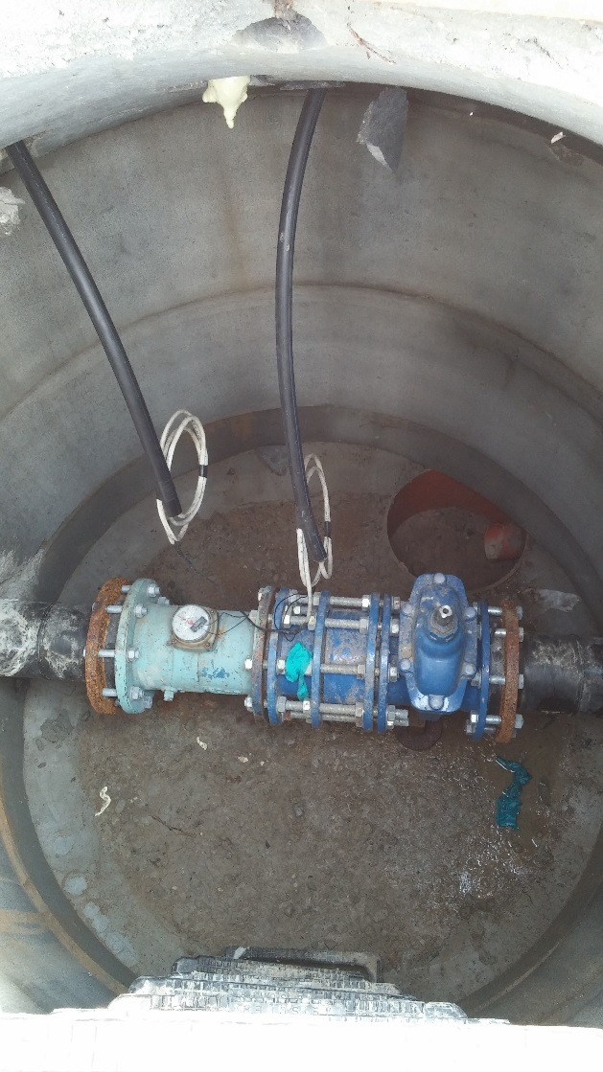
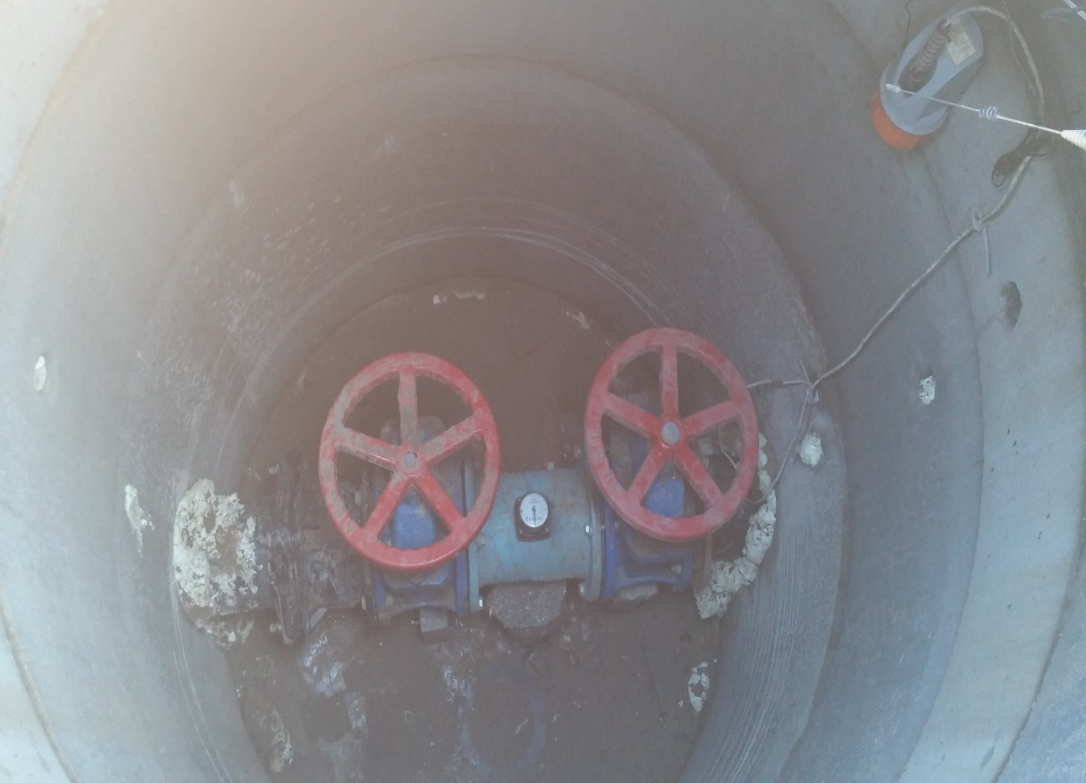
ВОДОМЕРНА ШАХТА С ВОДОМЕР

Slide 16
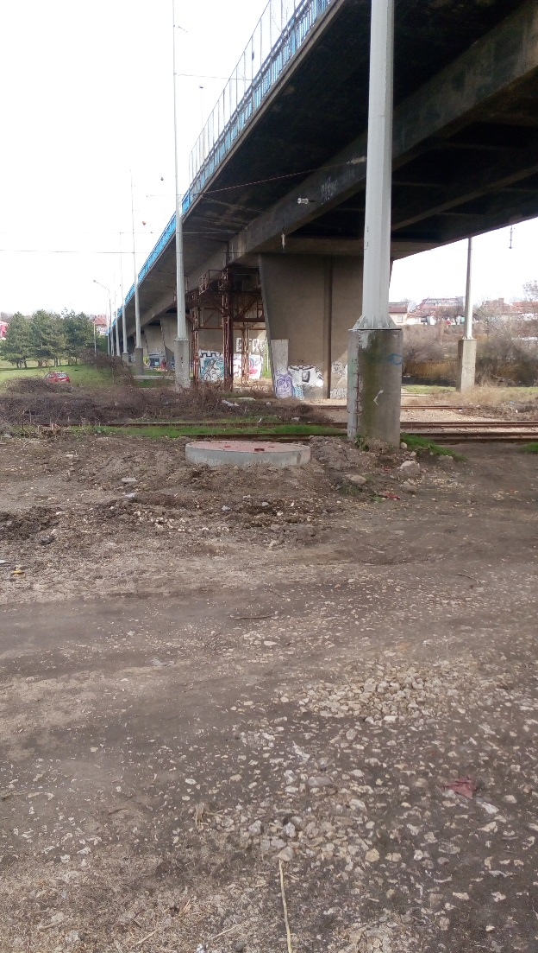
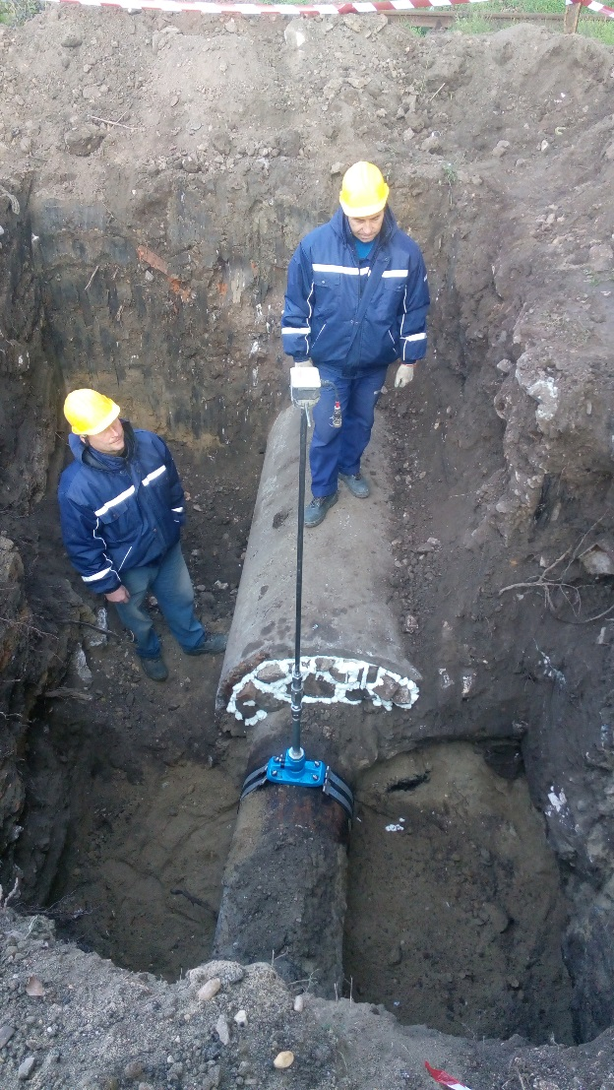
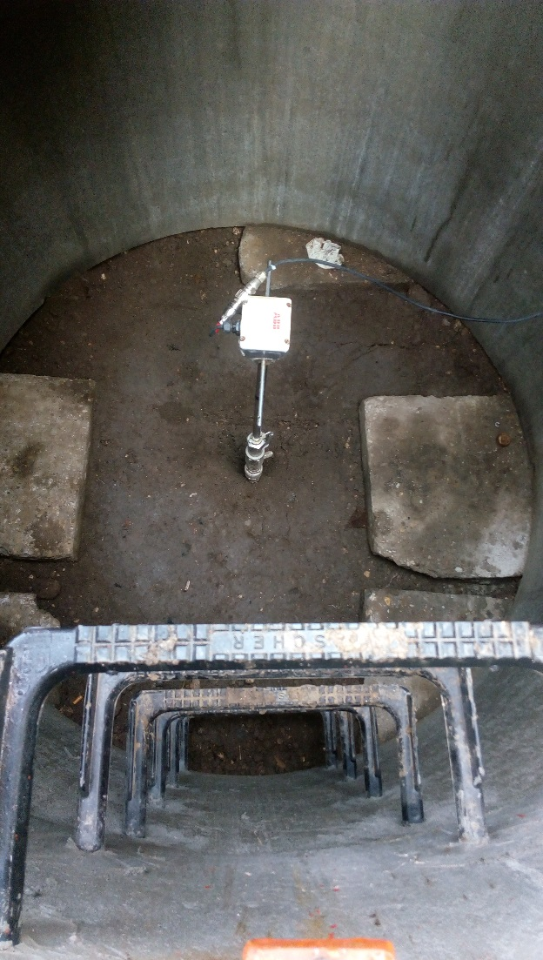
ВОДОМЕРНА ШАХТА С РАЗХОДОМЕР

Slide 17
БЛАГОДАРИМ ЗА
ВНИМАНИЕТО !
ВЪПРОСИ И ОТГОВОРИ

